Slide 1
МИНИСТЕРСТВО ПО ЧРЕЗВЫЧАЙНЫМ СИТУАЦИЯМ РЕСПУБЛИКИ КАЗАХСТАН
Правительственный
час
О ПРОФИЛАКТИКЕ И БОРЬБЕ
С ЛЕСНЫМИ ПОЖАРАМИ
г.Астана, 2024 год

Slide 2
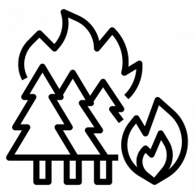
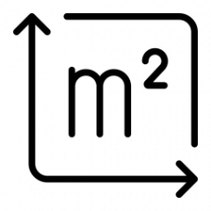
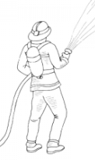
ПОКАЗАТЕЛИ ПОЖАРНОЙ ОБСТАНОВКИ И ПРОФИЛАКТИКА В ЛЕСАХ
ПРЕДУПРЕЖДЕНИЕ ПАВОДКО
МЧС
+1%
Количество – 810
(2022г. – 801)
Разработан «Алгоритм реагирований на ЧС»
МЭПР
+13%
Площадь – 116 тыс. га.
(2022г. – 103 тыс. га.)
Проведено учение «Ормандала–2023» с участием Совета Безопасности (Акмолинская обл., 17-18 октября 2023 года)
Ущерб – 163 млрд
(2022г. – 20 млрд)
Запланировано проведение Республиканских командно-штабных учений (обл.Абай, апрель-май)
х8
МЭПР и МЧС утверждены Правила организации и прохождения обучения сотрудников государственной лесной охраны.
С 15 января на базе Академии гражданской защиты МЧС организовано обучение 1 332 работников
2

Slide 3
ПРЕВЕНТИВНЫЕ МЕРЫ
ПРЕДУПРЕЖДЕНИЕ ПАВОДКО
МЕЖВЕДОМСТВЕННОЕ ВЗАИМОДЕЙСТВИЕ
Утвержден План мероприятий по совершенствованию системы предупреждения и ликвидации лесных пожаров
Соглашение «О порядке привлечения государственной противопожарной службы к тушению лесных пожаров»
Утвержден Порядок привлечения вертолетов с водосливными устройствами для организации авиационного тушения природных пожаров
МВРИ
Определены места проведения дноуглубительных работ
МЭПР
ПРИВЛЕЧЕНИЕ МАЛОЙ АВИАЦИИ
Для аэровизуальной разведки и прогнозирования направлений развития пожаров МЧС приобретено 120 беспилотных летательных аппаратов
3

Slide 4
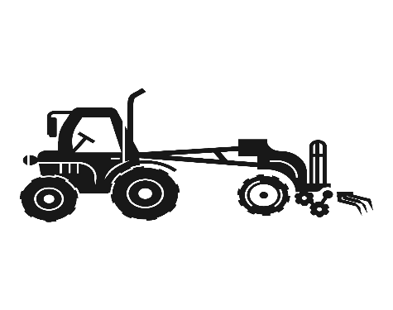
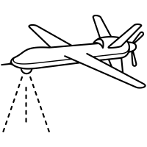
ВОЗМОЖНЫЕ ИСТОЧНИКИ РИСКОВ
ПРЕДУПРЕЖДЕНИЕ ПАВОДКО
Не исполнение плана
минерализации полос
Пассивность МЭПР при привлечении к адм. ответственности за нарушение пожарной безопасности в лесах
План
Выполнено
ГЛПР «Семей орманы» - 180 км.
0 км.
.
привлечено всего
56 физ. лиц
ГЛПР «Ертіс орманы» - 570 км.
45 км.
.
МЧС - 1 210 физ. лиц
Потенциальная опасность от метеорологических условий
Привлечение
МЭПР-ом БПЛА
в 2023 г. температура достигала 44 °С, что способствовало возникновению более 300 пожаров
Прогноз
международной метеорологической
организации – в 2024 г. температура поднимется
выше 40 °С
Фактическое
авиапатрулирование – 5,7 тыс. часов
Нормативное – 9 тыс.
Необходимо увеличить количество имеющихся БПЛА - 99
4

Slide 5
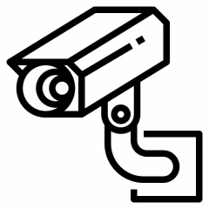
ПРОБЛЕМНЫЕ ВОПРОСЫ ИСПОЛНИТЕЛЬНОГО ОРГАНА
ПРЕДУПРЕЖДЕНИЕ ПАВОДКО
МЭПР не в полной мере учтены предложенные МЧС поправки
в НПА в сфере лесного хозяйства (предложено – 76, учтено – 42)
Не обеспеченность лесов Системами раннего обнаружения пожаров (резерваты «Семей орманы», «Акжайык», «Иле Балхаш» и «Алтын Дала»; парки Буйратау, Баянаульский и Каркаралинский; Наурзумский заповедник)
Отсутствие устойчивой и качественной радиосвязи в горно-лесных и лесных зонах (обеспечить подразделения переносными (ранцевыми) радиостанциями)
Отсутствие в лесхоз. учреждениях Центральных диспетчерских пунктов (негативно влияет на оперативность привлечения дополнительных сил и средств)
Отсутствие у МЭПР межобластных Планов взаимодействия сил и средств
(позднее реагирование и соответственно большая площадь с материальным и экологическим ущербом)
5

Slide 6
ПРЕДЛАГАЕМЫЕ МЕРОПРИЯТИЯ
ПРЕДУПРЕЖДЕНИЕ ПАВОДКО
1
Министерству экологии и природных ресурсов
организовать проведение подготовительных мероприятий;
закончить работу по внесению изменений в НПА в области пожарной безопасности в лесах;
увеличить финансирование на внедрение систем видеонаблюдения и мониторинга пожаров;
продолжить перевооружение и дооснащение лесных учреждений техникой и оборудованием.
2
Местным исполнительным органам
обеспечить заблаговременную готовность подчиненных лесных учреждений;
обеспечить устройство и обновление минерализованных полос и опашку, исключить несанкционированные отжиги, неконтролируемый пал сухой травы, сжигание стерни;
продолжить создание противопожарных формирований в населенных пунктах;
разработать межобластные Планы взаимодействия по привлечению лесных учреждений соседних регионов к тушению природных пожаров.
3
3
Министерству по чрезвычайным ситуациям
организовать учение в формате Республиканских командно-штабных учений, с охватом заинтересованных государственных органов и акиматов.
6

Slide 7
БЛАГОДАРЮ ЗА ВНИМАНИЕ!

